Slide 1
C语言程序设计
第九章 指针
动态内存分配
青大信息学院 李建波
lijianboqdu@gmail.com

Slide 2
//静态分配
#include <stdio.h>
void main()
{
int a; //定义一个整型变量 a
int *p; //定义一个整型指针 p
p = &a; //指针 p 指向变量 a
*p = 6; //将 6 赋给指针p指向的变量（存储单元）
printf("%d",*p);
}

Slide 3
#include <stdio.h>
void main()
{
int *p; //定义一个整型指针 p
*p = 6; //将 6 赋给指针p指向的变量（存储单元）
printf("%d",*p);
}
有问题

Slide 4
为什么需要动态分配内存
指针只能指向一个确切地内存空间，欲使用一个数据，必须先设定一个变量来保存它么？
在程序设计时，数据多为动态的。即程序运行时，数据项的数量是变化的。
用数组保存多个元素时，很难预知实际运行时存储的元素个数，往往会导致预定义的元素个数不足或过多

Slide 5
为什么需要动态分配内存
例如：电话簿的管理程序。当添加新联系人时，数据项将增加；删除联系人时，数据项将减少。
动态数据结构可以在运行时灵活地添加、删除或重排数据项。
动态内存管理可以在运行时分配更多的内存空间或释放掉不再需要的空间，因而可以优化存储空间的使用。

Slide 6
1、利用指针动态分配内存
由于无法预知在运行时数组元素的使用情况，在程序中预定义的数组大小，如果过小，会导致程序运行失败；如果过大，则会浪费内存空间。
如果在运行时根据实际需要来决定内存的使用情况，则可以很好的解决以上问题。
在运行时分配内存空间（这块内存空间叫做堆）的过程称为动态内存分配。
C语言使用4个库函数来在程序运行时分配和释放内存空间。malloc，calloc，free，realloc。它们在头文件 <stdlib.h> 中定义的，所以要使用它们之前要在程序开头包含此头文件

Slide 7
（1）动态分配内存函数 malloc()
malloc()功能是动态分配内存，其格式为： malloc(size);
调用它可以分配大小为 size 字节的内存区域，并返回该区域的首字节地址，其类型为空(void*)。size 可以是整数常量或者计算结果是个正整数的表达式。
比如：
      int *p;//因为动态分配的内存没有名字，因此必须通过一个指针来指向它
      p = (int *)malloc(4);或者:
p = (int *)malloc(sizeof(int))；//更好
(int *)是让 malloc 返回的void指针转换成整型指针类型，这样才能和 p 的类型匹配。如果失败，返回NULL。
从上例子可见，实际应用malloc()函数时，常采用的格式如下：
( 类型标识符 ) malloc( sizeof( 类型 ))

Slide 8
//动态分配
#include <stdio.h> //包含标准输入输出头文件
#include <stdlib.h> //包含动态存储分配函数头文件
void main()
{
int *p; //定义一个整型指针 p
//为指针 p 动态分配一个存储单元
if(!(p = (int *)malloc(sizeof(int))){
fprintf(stderr,”cannot allocate such memory\n”);
exit(EXIT_FAILURE);//不能正确分配内存的情况
};
*p = 6; //将6赋给指针p指向的存储单元
printf("%d",*p);
free(p);//将申请的内存使用完之后释放
}

Slide 9
(2)释放指针指向的内存free()
动态分配的内存空间不能“只借不还”，不然是要出现“赤字”的。不停地动态分配内存空间，而没有释放内存空间的操作，将会造成内存的枯竭。因此，使用完动态分配的内存空间，一定要归还系统。要做到这一点，就要使用函数free()。其调用格式如下：
free(指针变量);
由它释放指针变量所指向的内存，从而使这些内存重新成为可再分配的区域。free()和malloc()总是成对出现。
比如：
free(p);

Slide 10
使用free函数需注意
Free的不是指针本身，而是它指向的内容，因此为了防止”悬垂”指针,最好将原来的指针变量赋值为NULL。
要释放由calloc分配的内存数组，只需要释放该指针一次即可

Slide 11
//静态分配数组
#include <stdio.h> //包含标准输入输出头文件
#define LEN 3 //定义数组的长度（元素的个数）
void main()
{
float score[LEN]; //定义学生成绩数组
int i; //循环控制变量
//输入数组元素
for(i=0; i<LEN; i++)
scanf("%f",&score[i]);
//输出数组元素
for(i=0; i<LEN; i++)
printf("%.1f",score[i]);
}

Slide 12
// 静态分配数组
#include <stdio.h> //包含标准输入输出头文件
#define LEN 3 //定义数组的长度（元素的个数）
void main()
{
float score[LEN]; //定义学生成绩数组
float *p; //定义实型指针
int i; //循环控制变量
p = score; //指针指向数组的首地址
//输入数组元素
for(i=0; i<LEN; i++)
scanf("%f",&p[i]);
//输出数组元素
for(i=0; i<LEN; i++)
printf("%.1f",p[i]);
}

Slide 13
//动态分配连续的存储空间（数组空间)
#include <stdio.h> //包含标准输入输出头文件
#include <stdlib.h> //包含动态存储分配函数头文件
#define LEN 3 //定义数组的长度（元素的个数）
void main()
{
float *p; //定义实型指针
int i; //循环控制变量
//使用动态分配函数分配一块连续的存储空间，并使 p 指向其首地址
if(!(p = (float *)malloc( sizeof(float)*LEN )){
fprintf(stderr,”cannot allocate such memory!”);
exit(EXIT_FAILURE);
}
for(i=0; i<LEN; i++)
scanf("%f",&p[i]);
for(i=0; i<LEN; i++)
printf("%.1f",p[i]);
}

Slide 14
// 动态数组
#include <stdio.h> //包含标准输入输出头文件
#include <stdlib.h> //包含动态存储分配函数头文件
void main()
{
float *p; //定义实型指针
int i,len; //循环控制变量及学生人数
printf("请输入学生的个数：");
scanf("%d",&len);
//使用动态分配函数分配一块连续的存储空间，并使 p 指向其首地址
if(!(p = (float *)malloc( sizeof(float)*len )){
fprintf(stderr,”cannot allocate such memory!”);
exit(EXIT_FAILURE);
}
//输入数组元素
for(i=0; i<len; i++)
scanf("%f",&p[i]);
//输出数组元素
for(i=0; i<len; i++)
printf("%.1f",p[i]);
}

Slide 15
calloc()函数的使用
利用calloc函数可以分配多块连续的内存空间
calloc函数可以在运行时为了存储派生数据类型而分配所需的内存空间，如数组和结构体
calloc函数的形式：
ptr = (指针类型 *) calloc (块个数，每块大小);
calloc函数分配多个存储块，每个块大小相等，并把所有字节都初始化为0
ptr返回指向所分配空间区域的第一个字节的指针，如果没有足够的空间分配，则返回一个空指针

Slide 16
calloc()函数举例
#include<stdio.h>
#include<stdlib.h>
#define SIZE 10
int main()
{
int *p,i;
if(!(p=(int*)calloc(SIZE,sizeof(int)))){
fprintf(stderr,"cannot allocate such memory!\n");
exit(EXIT_FAILURE);
}
for(i=0;i<SIZE;i++)
printf("%d\t",p[i]);
return 0;
}
#include<stdio.h>
#include<stdlib.h>
#define SIZE 10
int main()
{
int *p,i;
if(!(p=(int*)malloc(SIZE*sizeof(int)))){
fprintf(stderr,"cannot allocate such memory!\n");
exit(EXIT_FAILURE);
}
for(i=0;i<SIZE;i++)
printf("%d\t",p[i]);
return 0;
}

Slide 17
realloc()函数使用
realloc函数的使用
如果已分配的内存不够用，需要更多空间来保存更多的元素时，或者已分配的内存比所需的大，想减少时，可以使用realloc函数进行内存的重分配。
realloc函数的形式：
ptr = malloc(size);
ptr = realloc(ptr, newsize);
newsize 可以比size大或小。
新内存块的开始位置可以与旧块相同，也可不同。
如果没能成功分配新的空间，将返回空指针。

Slide 18
#include<stdio.h>
#include<stdlib.h>
void main()
{
char *buffer;
if(!(buffer=(char *)malloc(10))){
fprintf(stderr,“cannot allocate memory.\n");
exit(EXIT_FAILURE);
}
strcpy(buffer, "123456789");
if(!(buffer = (char *)realloc(buffer, 15))){
fprintf(stderr,"Reallocation failed.\n");
exit (EXIT_FAILURE);
}
strcpy(buffer, "123456789012");
free(buffer);
}

Slide 19
2、结构体在链表中的应用
C语言中最复杂也最有意思的就是使用指针创造一些很有趣的数据结构。链表就是这样一种用结构体和指针构成的数据结构，利用它可以动态地进行内存分配。
链表就是把指针把一个个的结构体变量链接起来，看上去就像自行车链条，可以通过增加或减少一个环节，来加长或缩短链条。在编写程序时总是用结构体和指针这对搭档一起实现链表的，利用它可以根据需要开避内存单元。
利用链表这种数据结构我们可以根据数据动态增减的情况，动态地增加或删除数组元素。
链表有单向链表、双向链表、循环链表等形式。在这里我们给大家最简单的一种：单向链表，我们简称它为链表。

Slide 20
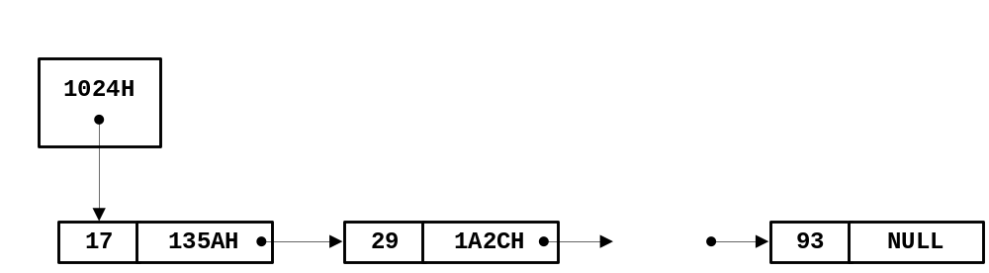
（1）单向链表
链表是一个用指针链在一起的结构体组合。
链表有一个“头指针”变量，在图中用 head 表示，它存放一个地址，该地址指向链表的第一个元素。链表中的一个元素称为一个“结点”（node）。结点中包括两部分内容，第一部分是结点数据本息，如图中的17、29、93等等；第二部分是一个指针，它指向下一个结点，其值为下一个结点的地址，如图中的 1359H、1476H...1920H。链表最后一个结点中的链接指针被设置为NULL（空，尾指针），它不再指向其它元素，链表至此结束。

Slide 21
（1）单向链表
链表并不是一开始就有的，而是需要我们编写程序来创建的，将各个结点加入链表。链表中的数据是动态存储的。结点中可包含任何类型的数据。
链表中各结点在内存中可以不是连续存放的。这样，当要访问某一结点，必须沿着链表从头向后找，先找到它的前一个结点，通过前一结点的指针才能找到它。因此，如果不提供关指针，整个链表就无法访问了。
有了链表结构，我们可以很方便地进行数据的插入、删除等操作。这种数据结构在编写程序时经常用到。

Slide 22
（2）结点的定义
我们使用结构体类型定义一个简单的通讯录链表结点：
  struct AddressList
  {
  char name[20]; /*姓名*/
  char telephone[20]; /*电话*/
  char email[40]; /*电子邮件地址*/
  struct AddressList *next; /*指向下一个结点*/
  }
除了最后一行“struct AddressList *next”以外，其它结构体成员的定义和前面结构体成员的定义没有什么不同。"struct AddressList *next"表示指向下一个结构的指针，这个指针的类型就是链表结点自己，用这个成员变量将链表结点链接起来。

Slide 23
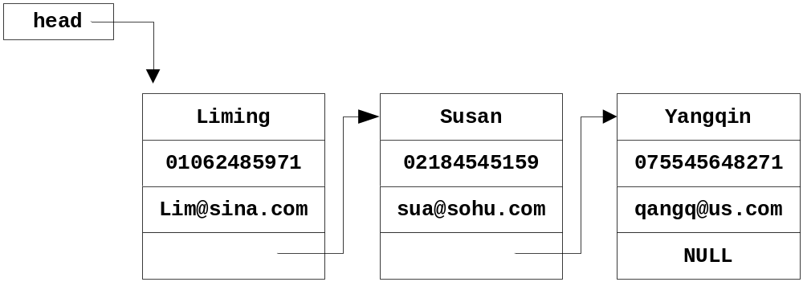

Slide 24
（3）结点的分配和释放
链表结点是动态分配内存的，在需要时才开辟一个结点的存储单元。怎么动态开辟和释放存储单元呢？在C语言中，可以使用malloc() 和 free() 进行内存动态分配和释放。
分配：
struct AddressList *p;
p = (Struct AddressList *)
malloc( sizeof(struct AddressList));
释放：
free(p);

Slide 25
3、如何建立链表
如何从无到有，一个一个地输入各结点数据，建立一个链表呢？
我们需要定义以下三个指针变量：
  struct AddressList *head; //头指针，指向链表的头结点
  struct AddressList *p; //新建结点
  struct AddressList *q; //尾指针，指向链表的最后一个结点
然后，从键盘上读入一个通讯录的信息，逐个建立链表。当用户输入完所有结点后，则表示建立链表的过程完成

Slide 26
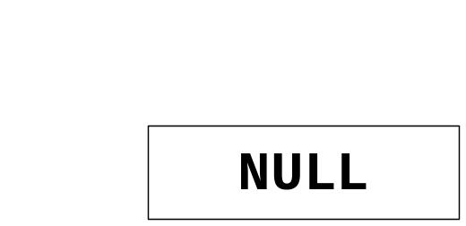
(1)置链表为“空”
首先使 head 的值为 NULL(即为 0)，这时 head 不指向任何结点，链表中无结点，链表处于“空”状态，如图所示。

Slide 27
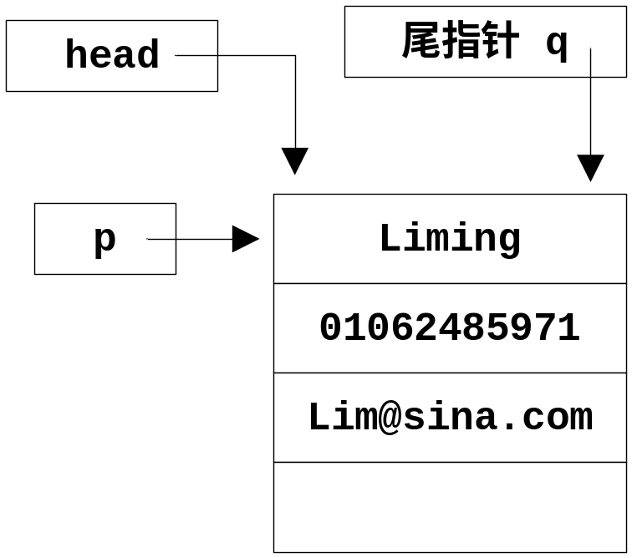
(2)添加结点
给 p 分配空间。如果输入的是第一个结点数据时(此时 head 为NULL)，则令 head=p，使 head 指向新开辟的结点。如图所示。p 所指向的结点就是链表的第一个结点，同时表尾指针 q 也指向 p。

Slide 28
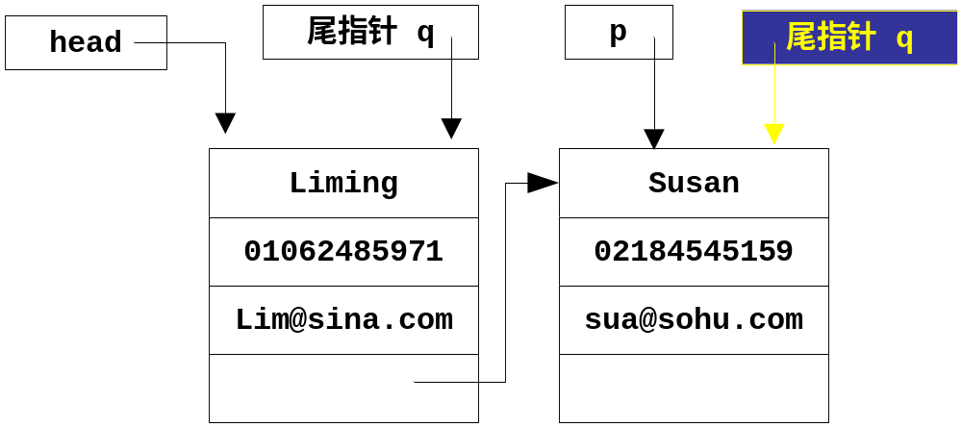
(2)添加结点
接着再开辟另一个结点并使 p 指向它，读入该结点的数据，并链入链表中，即将 p 的值赋给 q->next，使第一个结点的 next 成员指向第二个结点。完成后，使 q = p，让q指向刚建立的结点。如图所示。

Slide 29
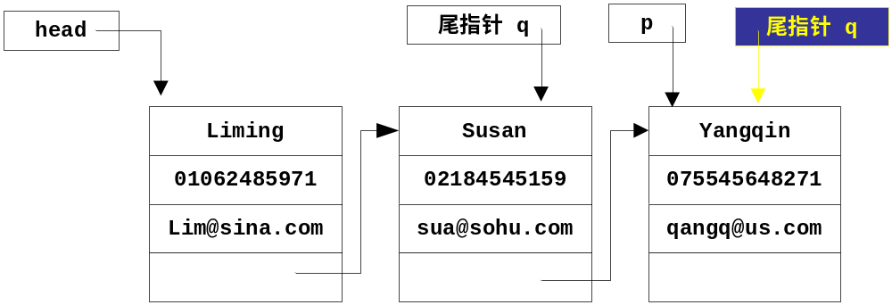
(2)添加结点
接着再开辟另一个结点并使 p 指向它，读入该结点的数据，将该结点拉入链表，即将 p 的值赋值给 q->next，将第三个结点连接在第二个结点之后。完成后，使 q = p，让q指向刚建立的结点。如图所示。
依次类推，不断插入新的结点。

Slide 30
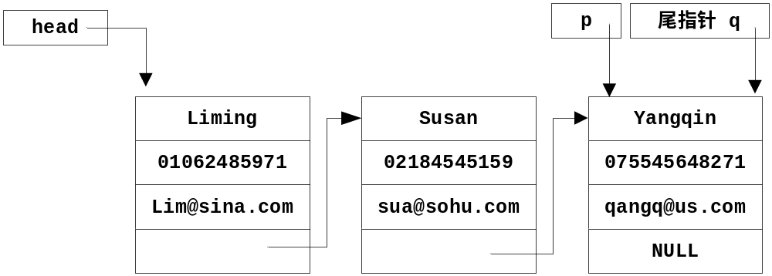
(3)对尾结点 next 赋值
当完成所有结点的创建后，此时应将尾结点的指针域设置为NULL，即 q->next = NULL。建立链表的过程到此结束。

Slide 31
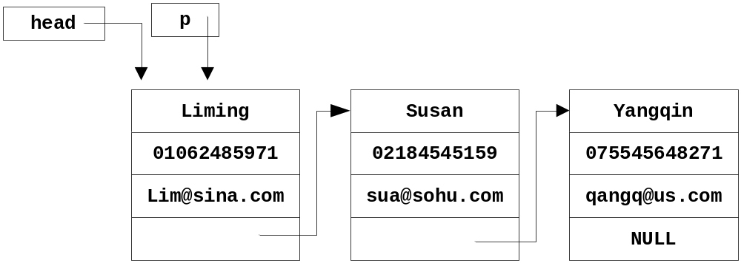
3、链表的输出
输出链表就是将链表中各结点的数据依次输出。只要己知表头结点，即 head 值，然后定义指针变量 p，使 p 首先指向第一个结点( p=head )，输出 p 所指向的结点数据，然后通过 p->next 可以找到下一个结点，从而依次输出链表的全部结点数据。这一过程犹如顺藤摸瓜。
如对上面创建的链表进行输出，如果链表不为空，则 p = head是指向第一个结点的指针，输出 p 结点对应的数据成员；链表为空则结束。

Slide 32
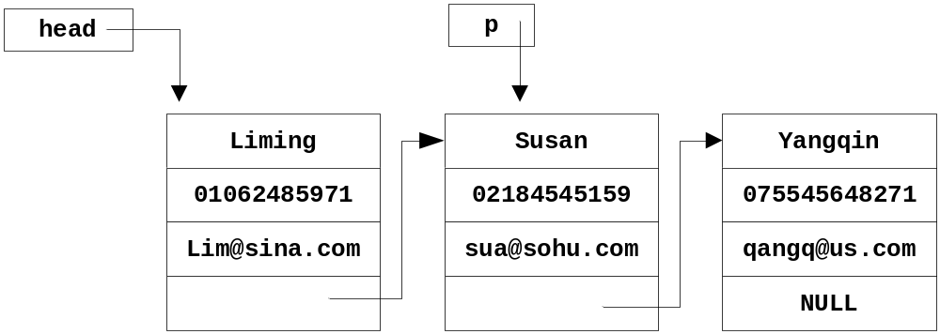
3、链表的输出
做 p = p->next 操作，若 p 不等于 NULL，则 p指向第二个结点，输出第二个结点的数据成员。

Slide 33
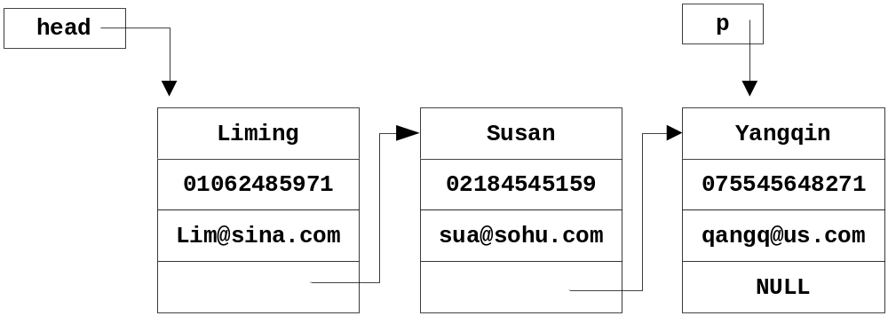
3、链表的输出
继续做 p = p->next ，若 p!=NULL，p又指向下一个结点。输出第三个结点的数据成员。

Slide 34
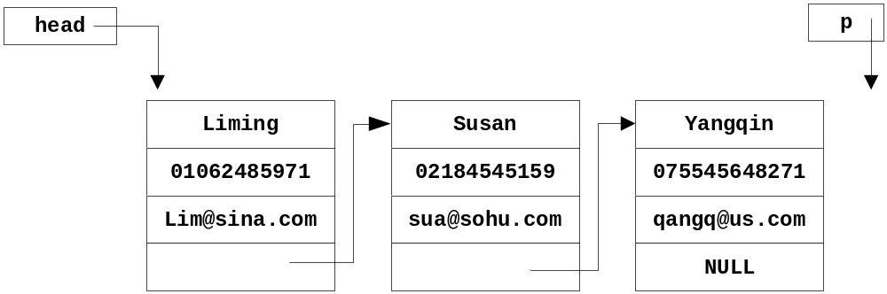
3、链表的输出
继续做 p=p->next，当 p==NULL 结束。

Slide 35
//18_07 链表的创建及输出（具体请参阅 ex18_07.c 源程序）

